Slide 1
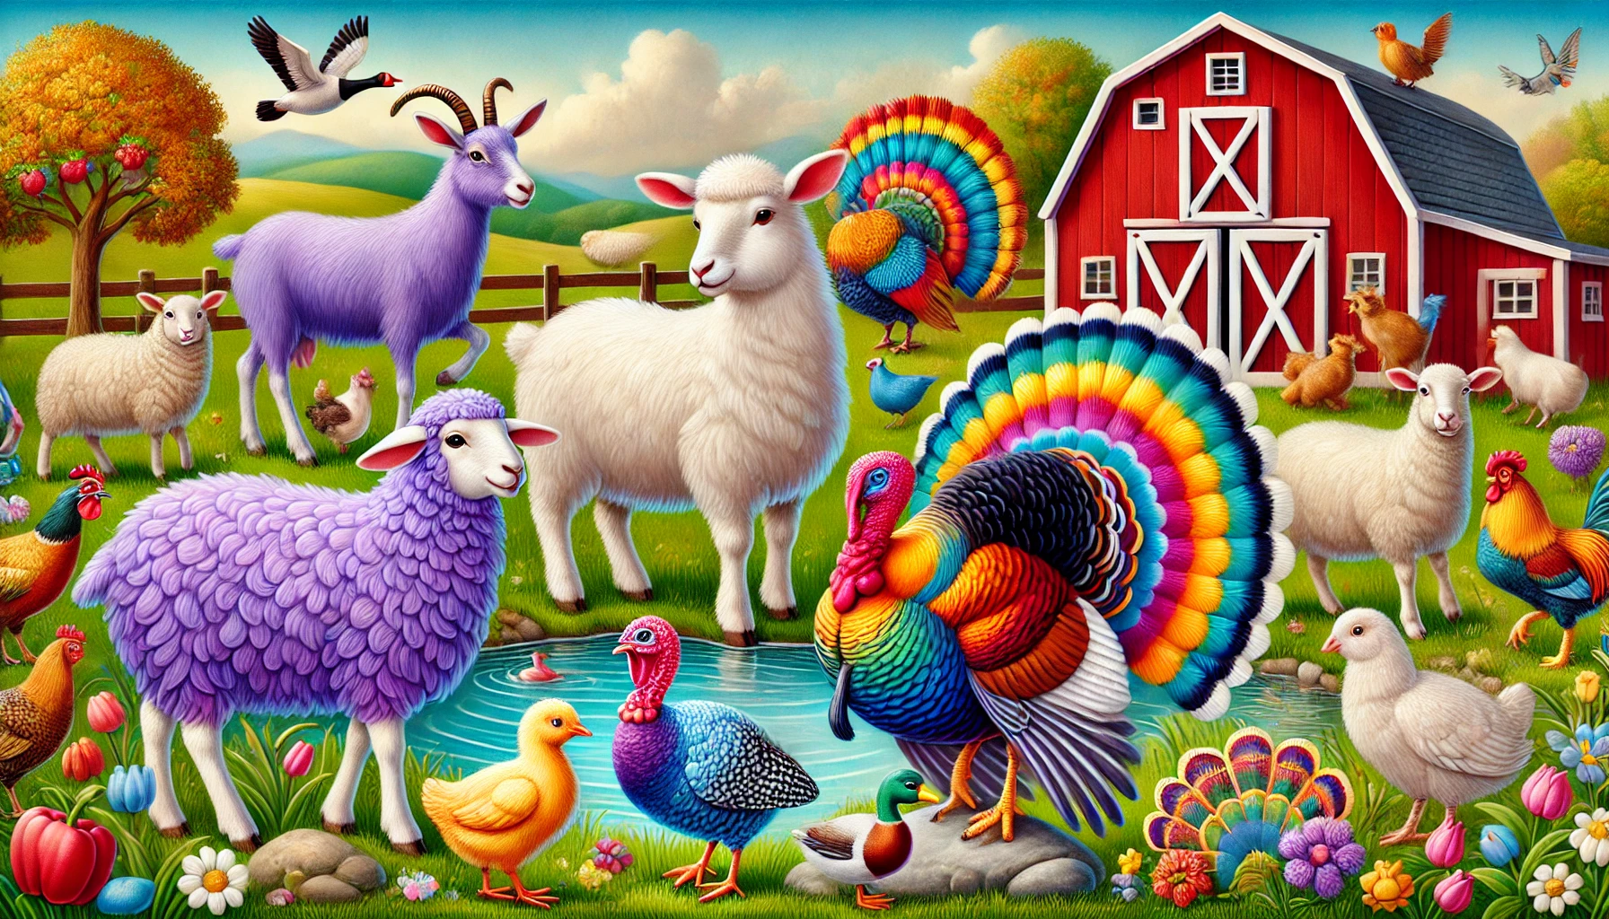
حيوانات المزرعة
كتاب التلوين

Slide 2
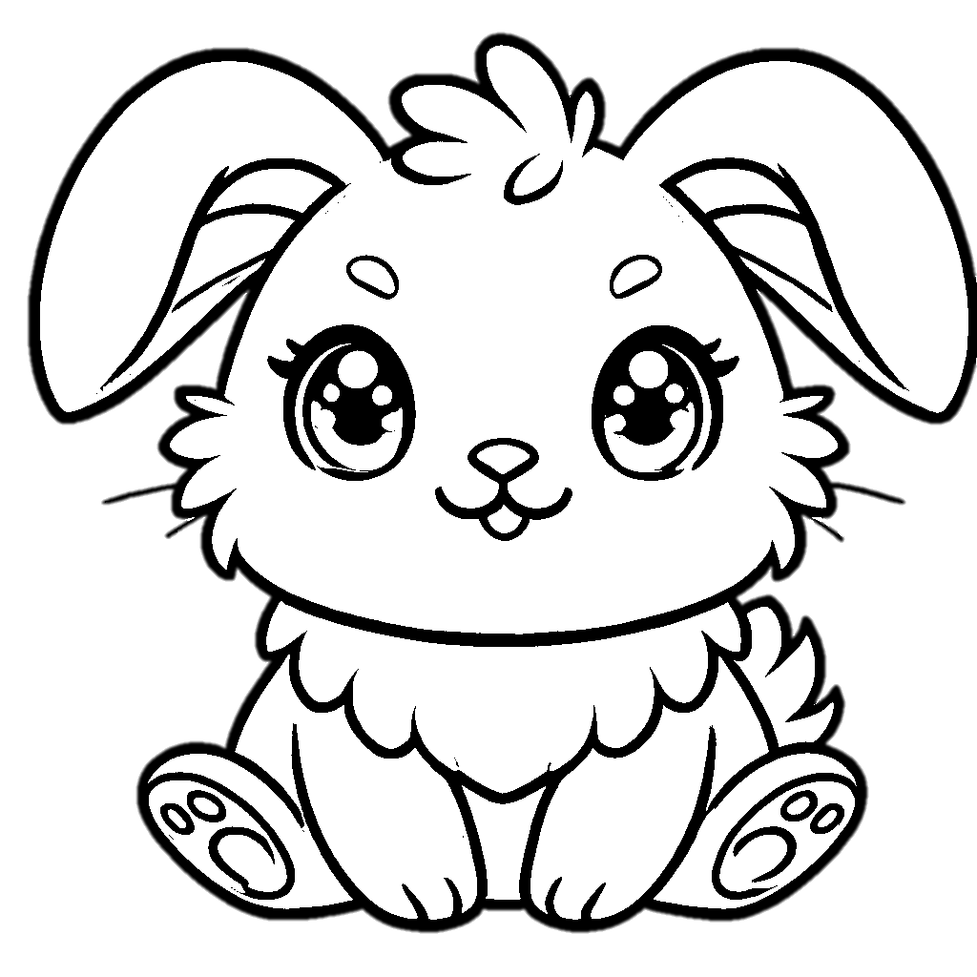

تتبع وتلوين
حيوانات المزرعة
أرنب

Slide 3
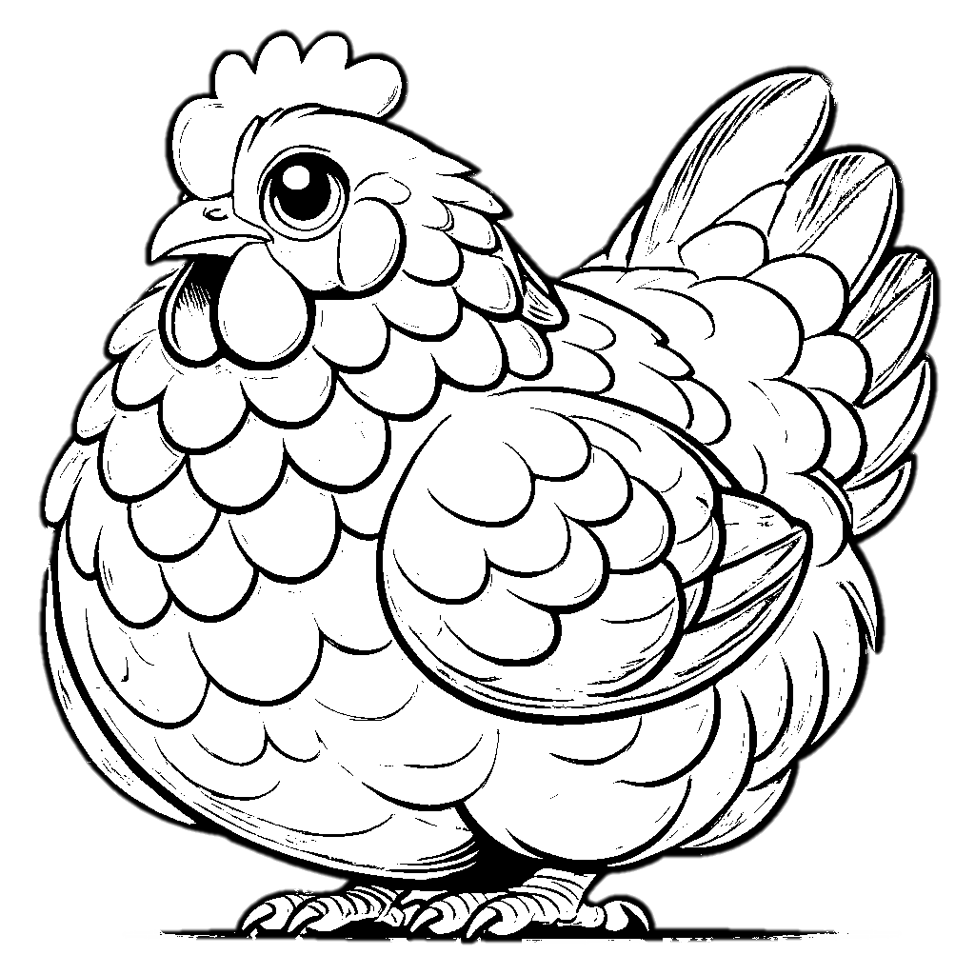
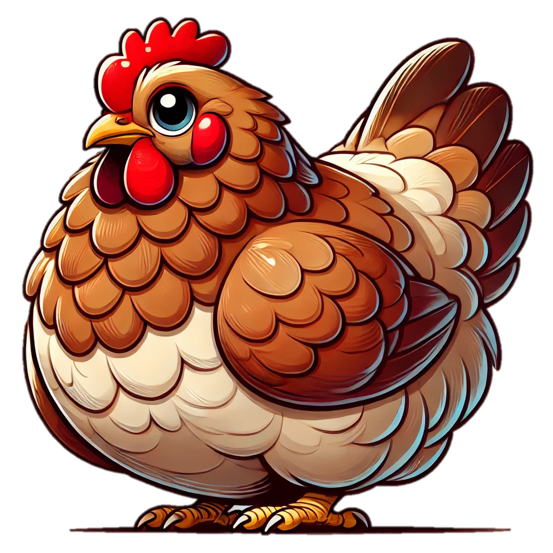
تتبع وتلوين
حيوانات المزرعة
دجاجة

Slide 4
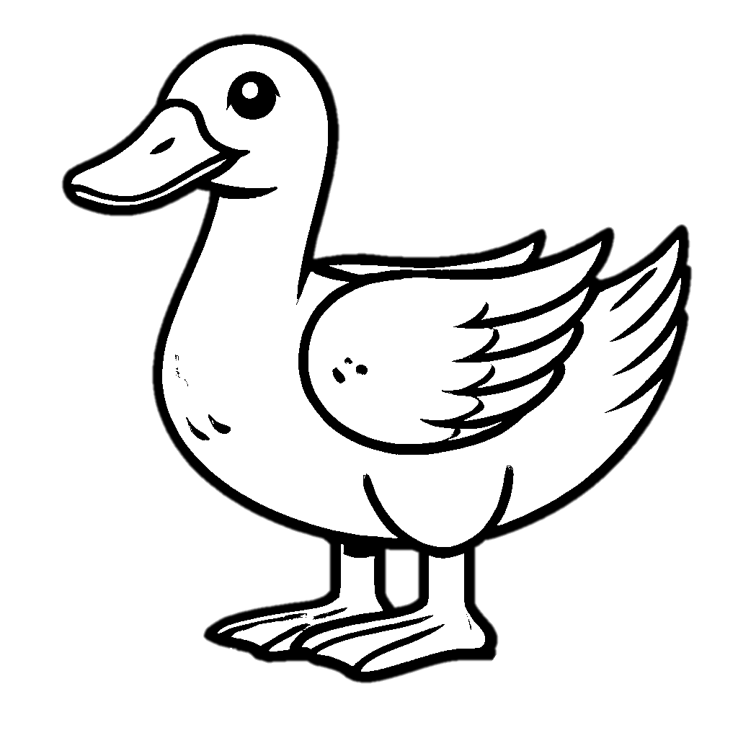

تتبع وتلوين
حيوانات المزرعة
بطة

Slide 5
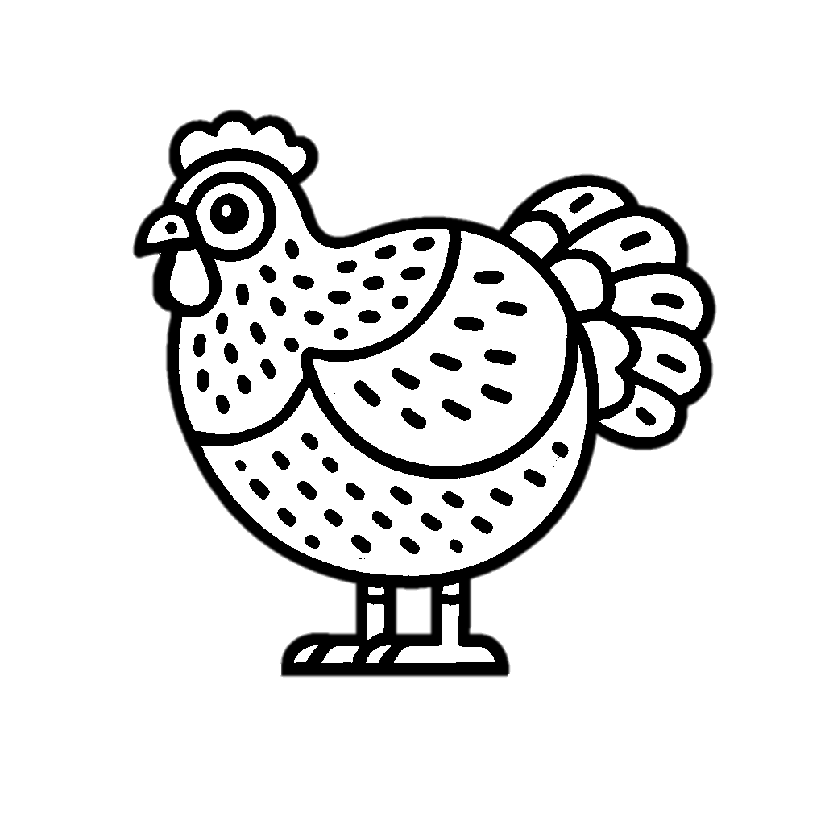
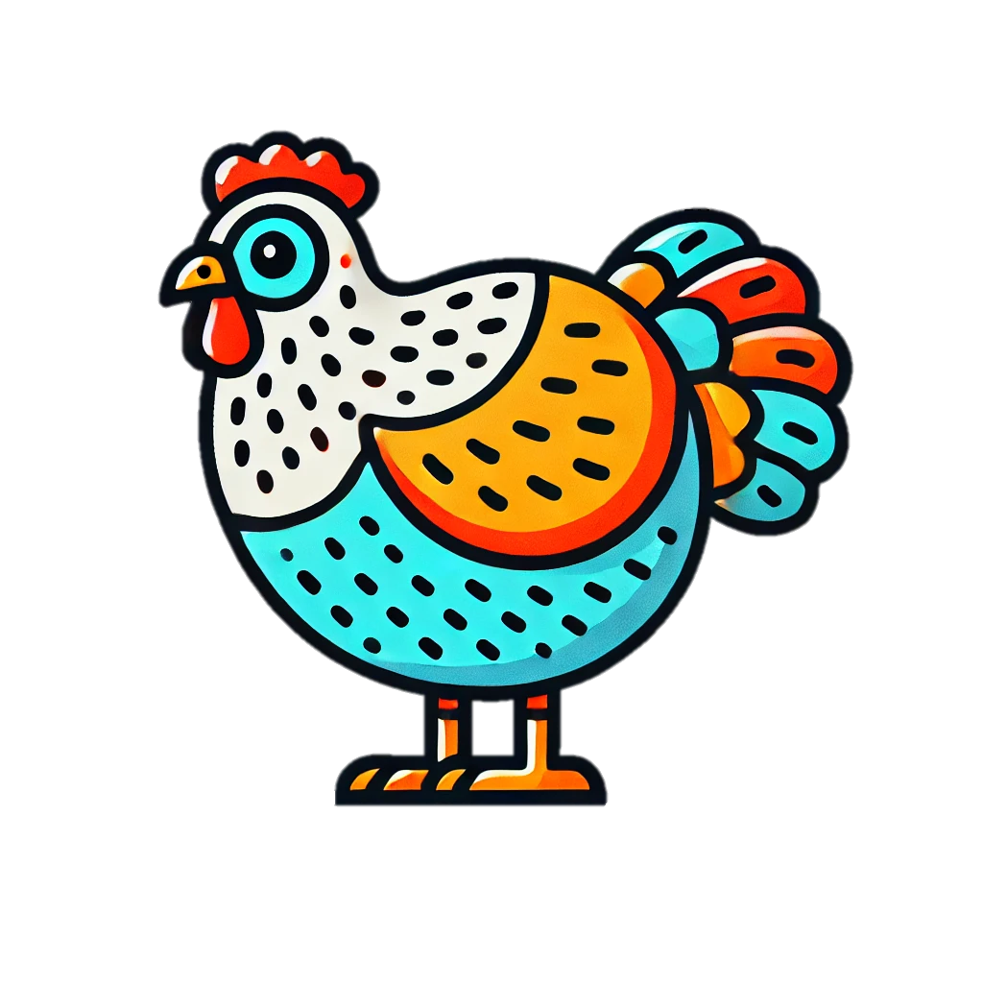
تتبع وتلوين
حيوانات المزرعة
غرغر

Slide 6
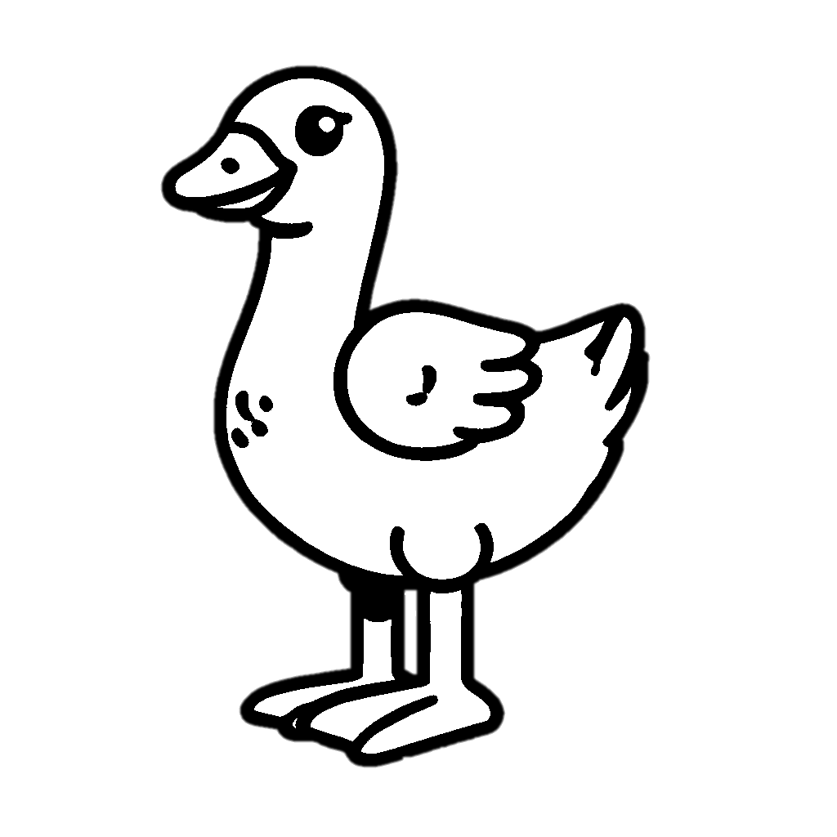
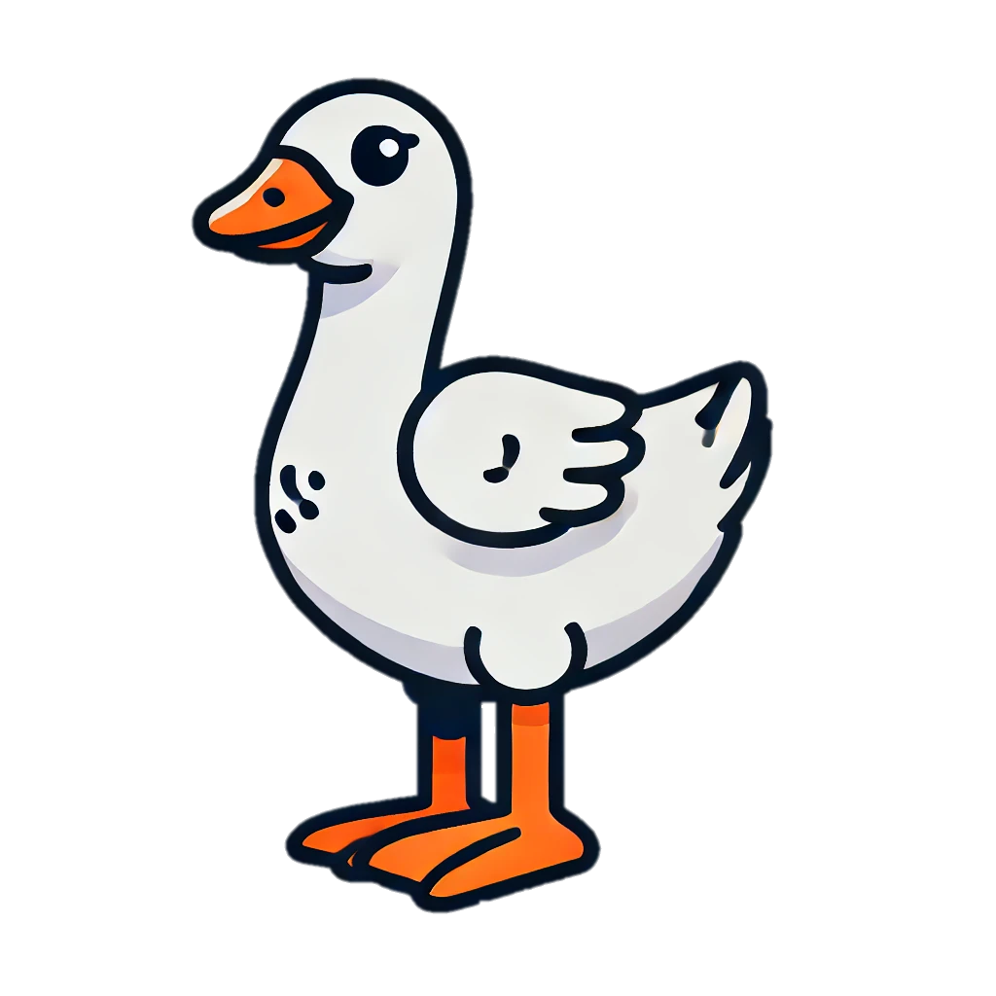
تتبع وتلوين
حيوانات المزرعة
أوزة

Slide 7
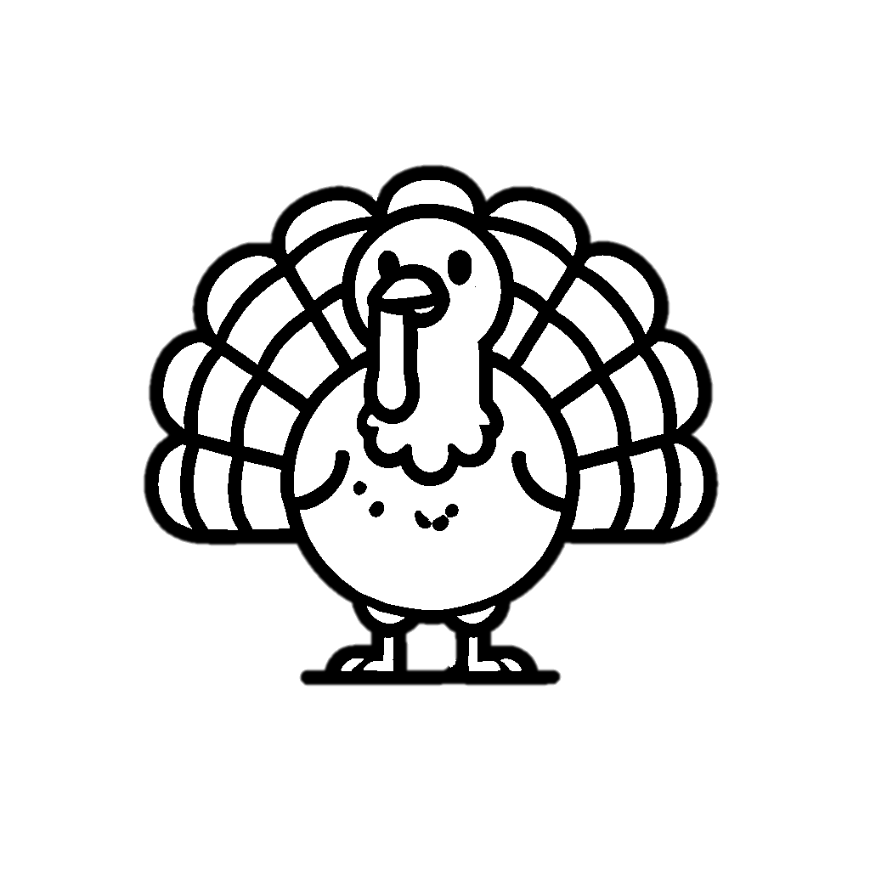
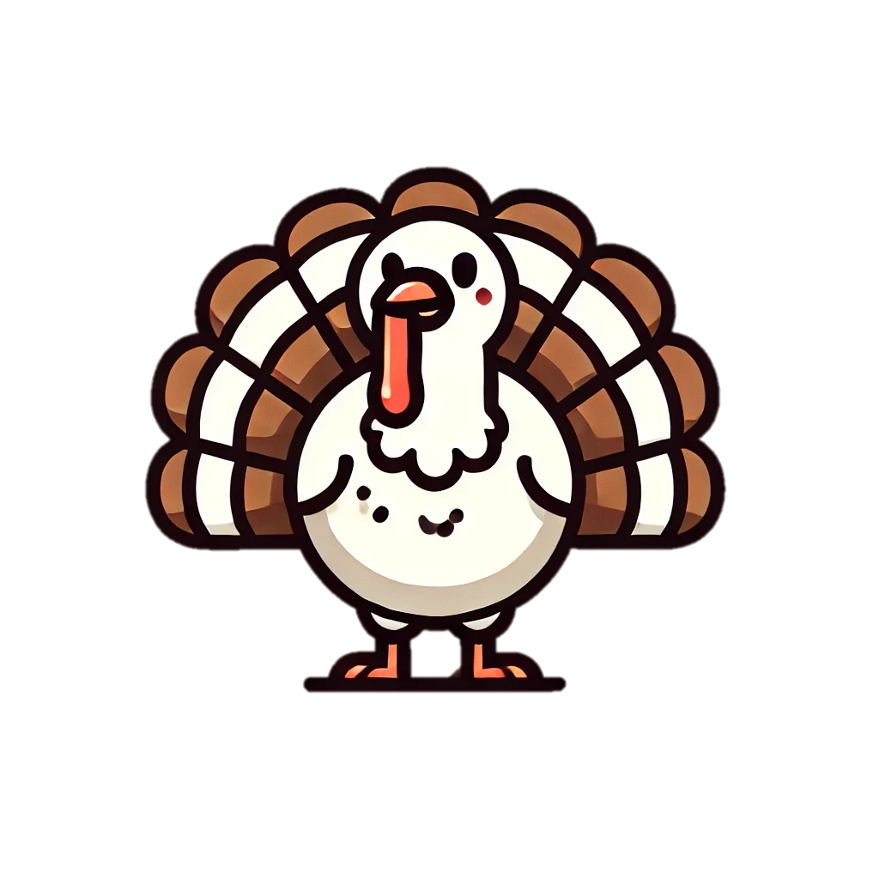
تتبع وتلوين
حيوانات المزرعة
ديك رومى

Slide 8
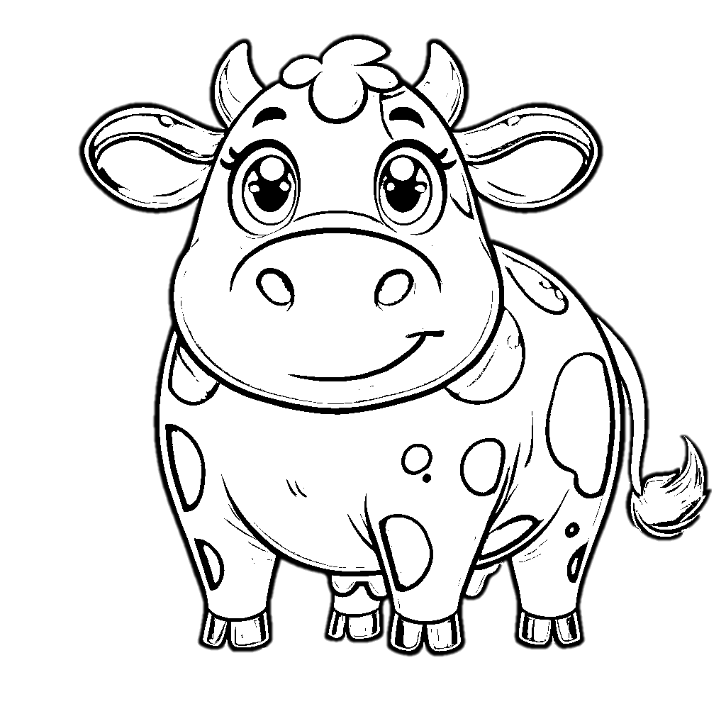
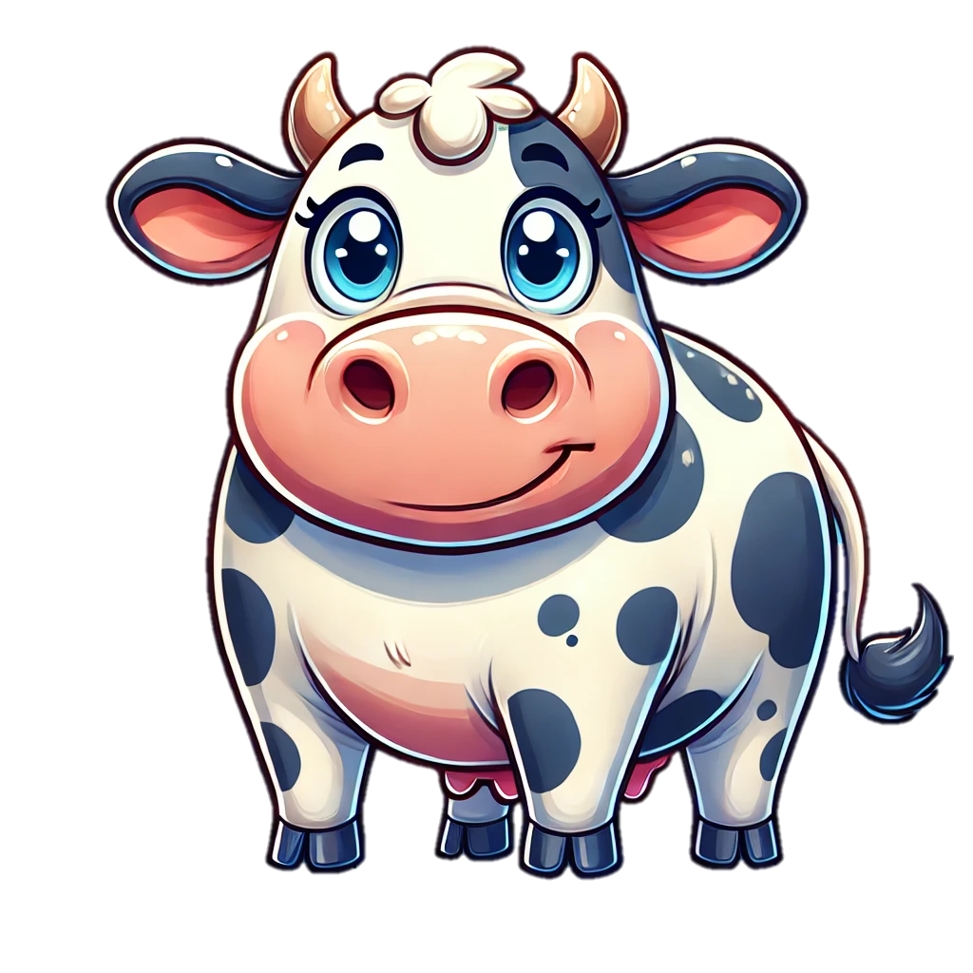
تتبع وتلوين
حيوانات المزرعة
بقرة

Slide 9
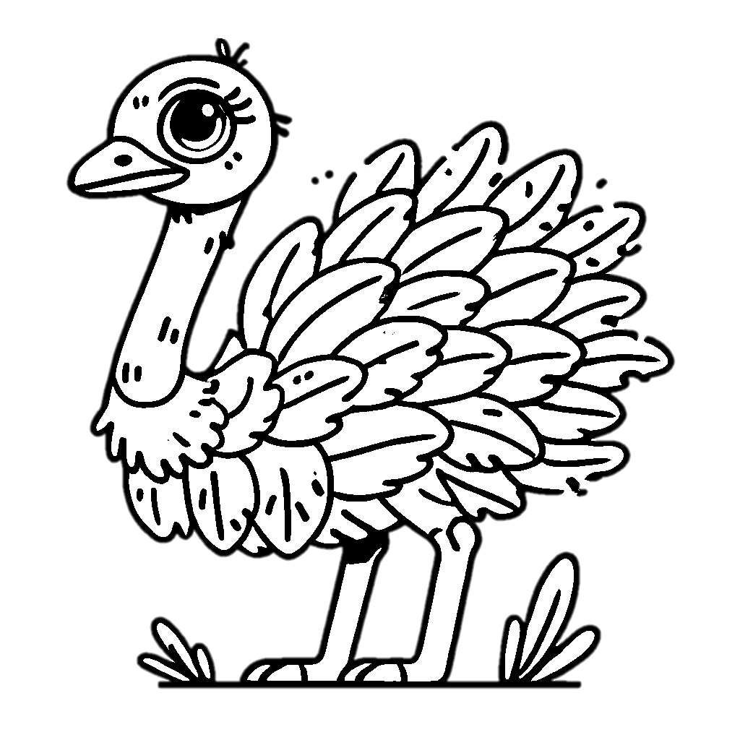
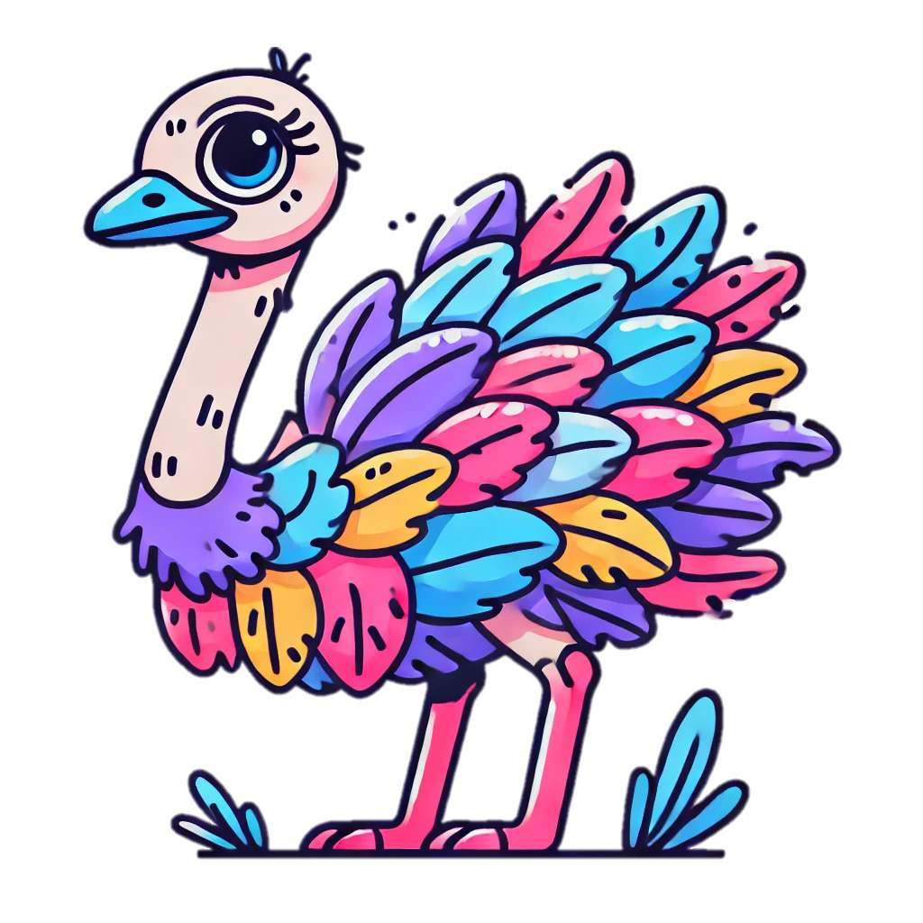
تتبع وتلوين
حيوانات المزرعة
نعامة

Slide 10
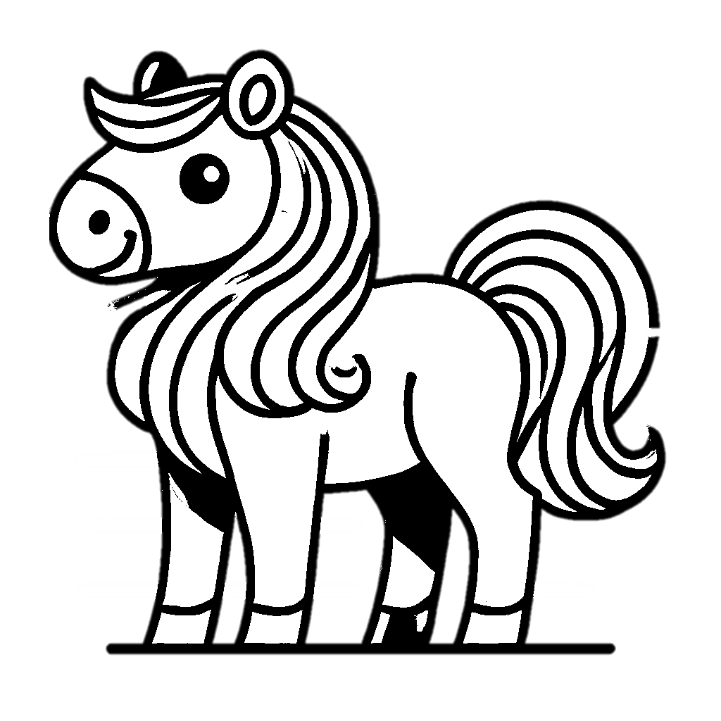

تتبع وتلوين
حيوانات المزرعة
حصان

Slide 11
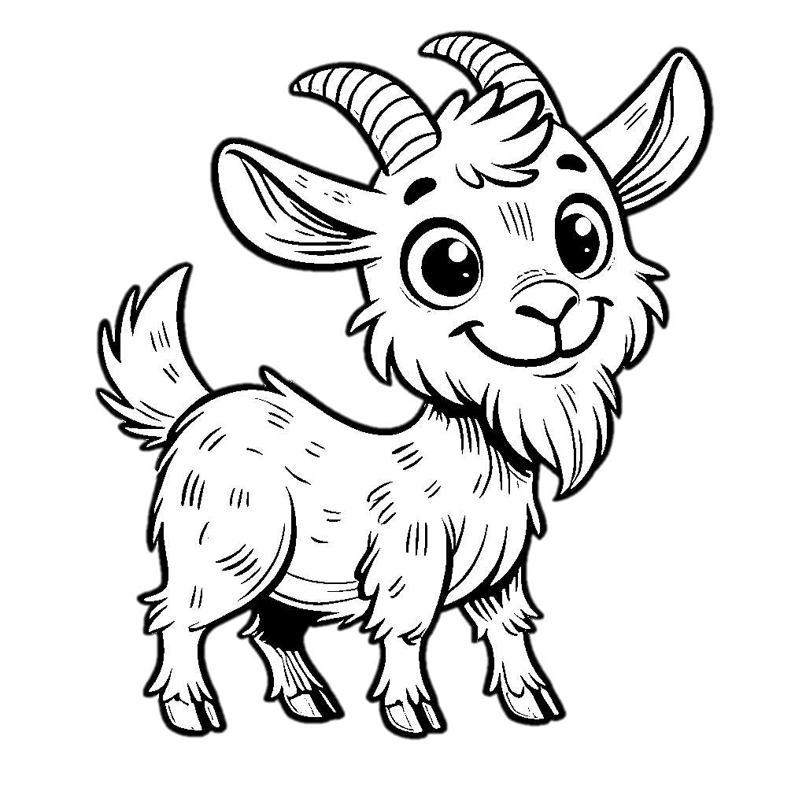
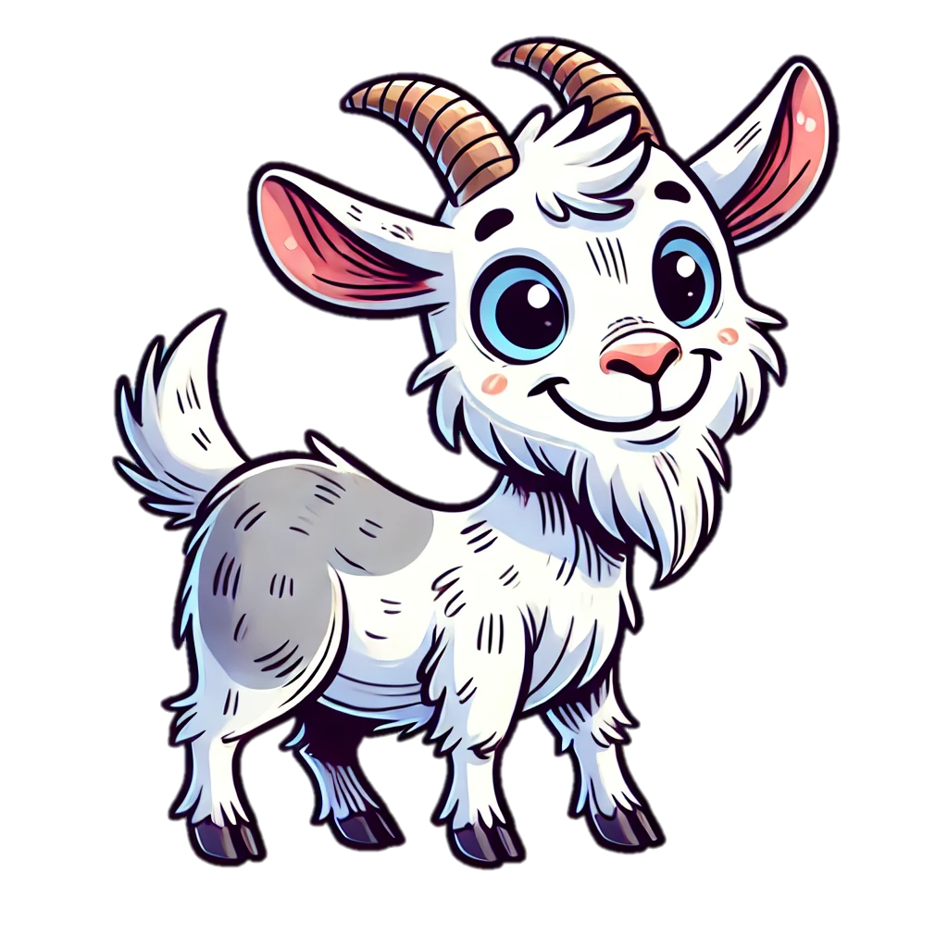
تتبع وتلوين
حيوانات المزرعة
معزة

Slide 12
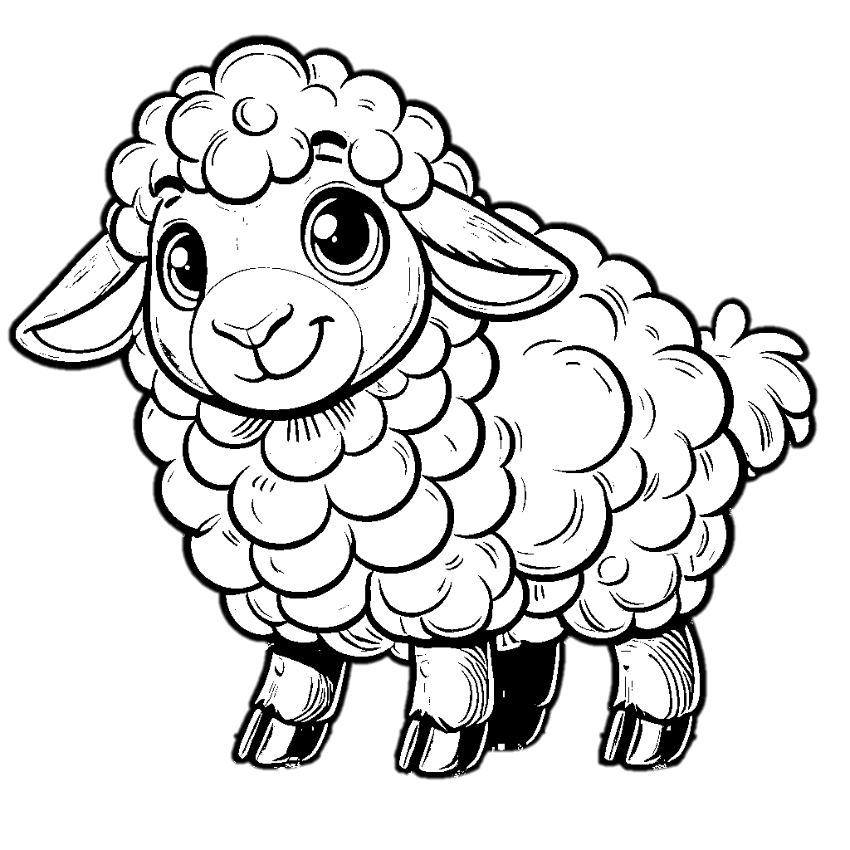
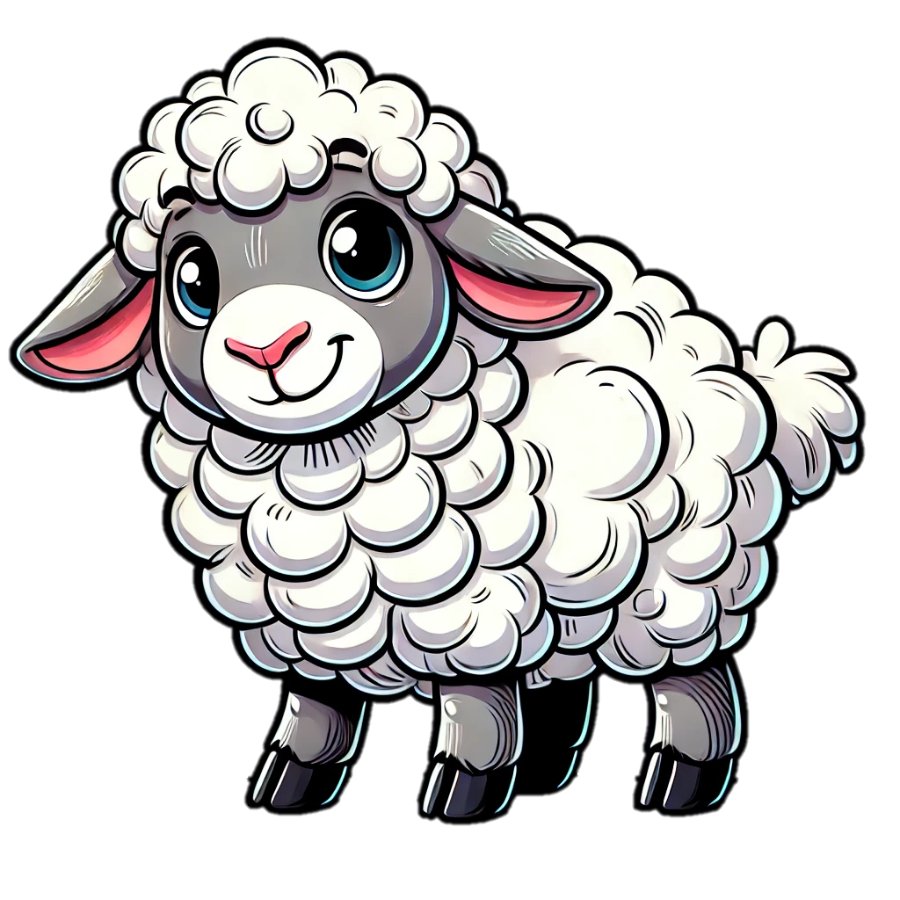
تتبع وتلوين
حيوانات المزرعة
غنم

Slide 13
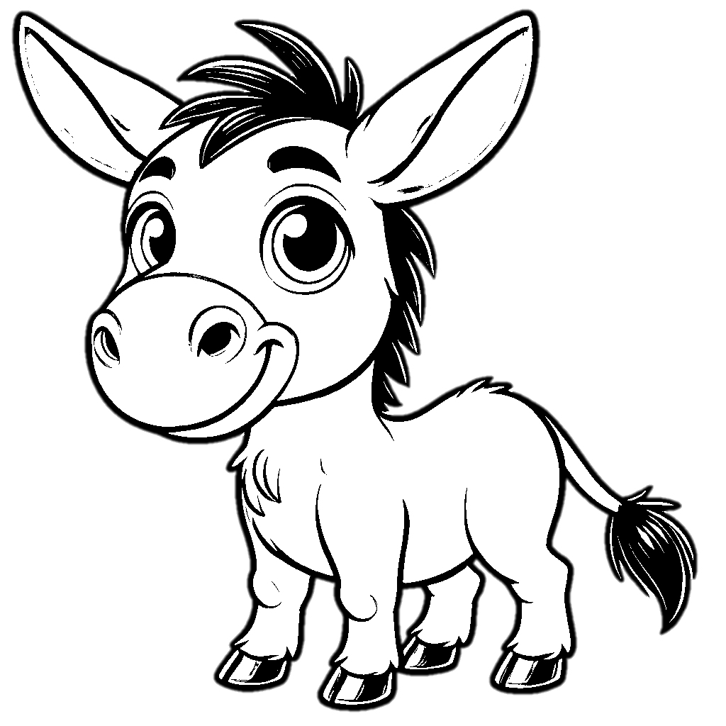
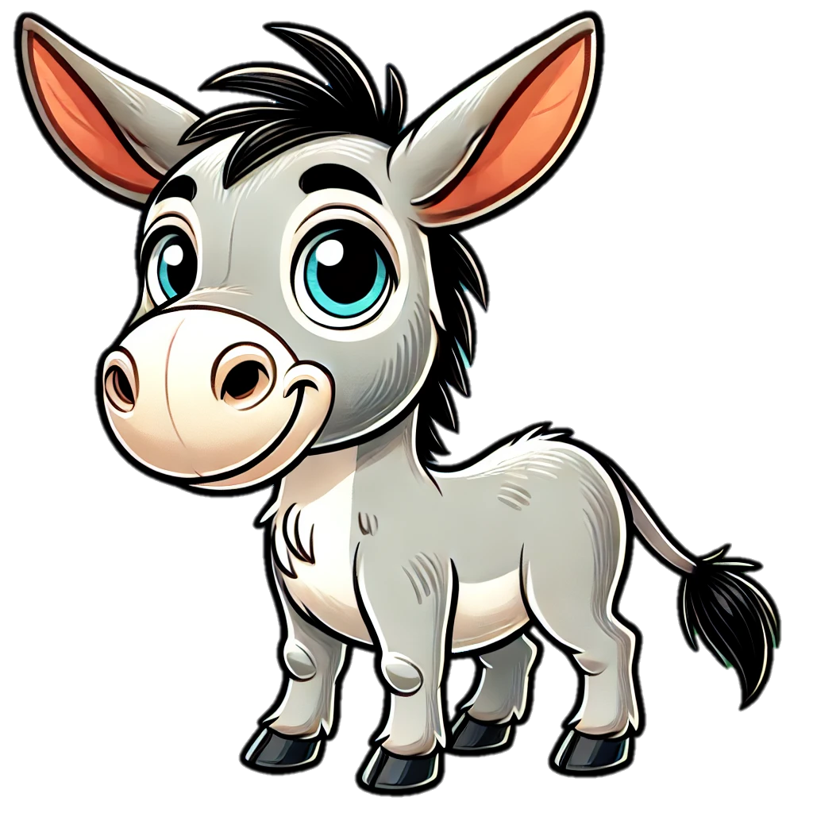
تتبع وتلوين
حيوانات المزرعة
حمار

Slide 14
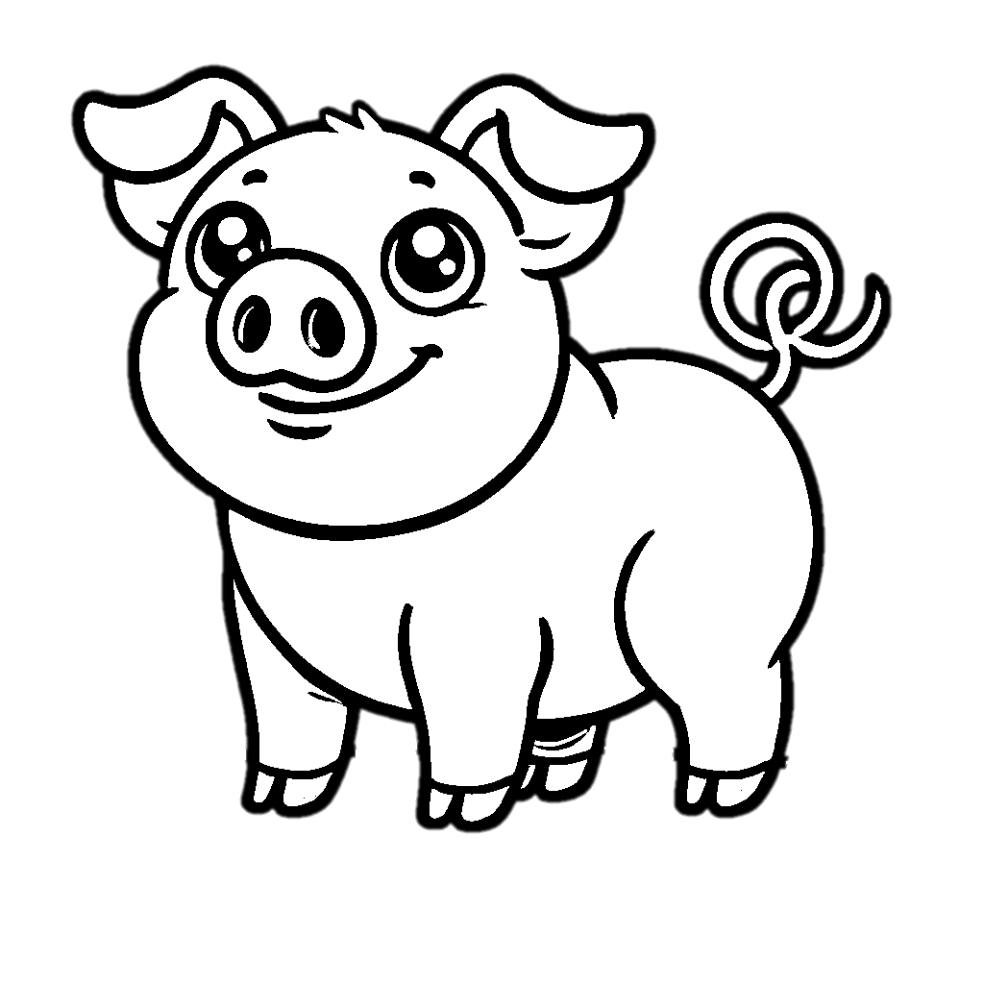

تتبع وتلوين
حيوانات المزرعة
خنزير

